Slide 1
Федеральное государственное бюджетное образовательное учреждение высшего образования «Московский государственный университет технологий и управления имени К. Г. Разумовского (ПКУ)»
РАЗРАБОТКА ОБРАЗОВАТЕЛЬНОГО СТАНДАРТА 3++
Направление подготовки 19.03.04 и 19.04.04 «Технология продукции и организация общественного питания»
Бредихина Ольга Валентиновна д.т.н., доцент

Slide 2
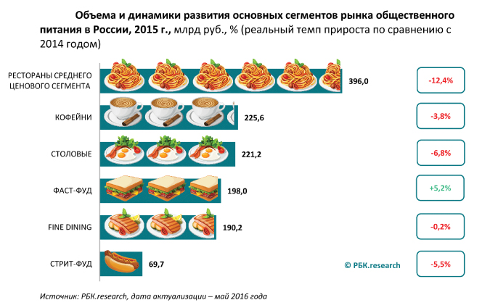

Slide 3
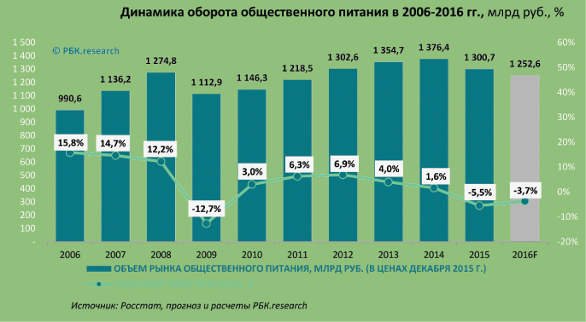

Slide 4
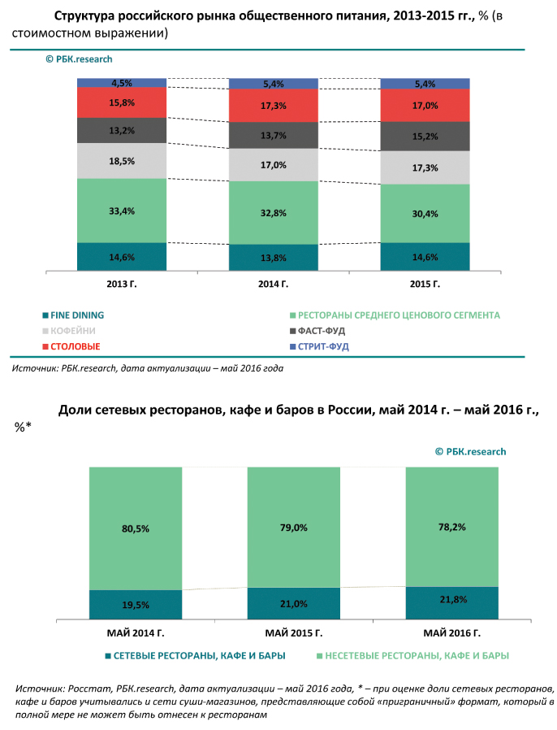

Slide 5
Современные тенденции развития общественного питания
Разделение общественного питания на коммерческое и социальное;
Переход предприятий на использование отечественного сырья;
Тенденция открытия демократических заведений;
Возрождение русской кухни (классическая, современная, боярская)
Открытие заведений специализирующихся на монокухне

Slide 6
Требования к персоналу предприятий общественного питания
— знание и соблюдение должностных инструкций и правил внутреннего распорядка предприятия (организации);
— соблюдение требований санитарии, правил личной гигиены и гигиены рабочего места [5];
— знание и соблюдение мер пожарной безопасности, правил охраны труда и техники безопасности;
— знание требований нормативных и технических документов в сфере услуг общественного питания, в том числе о продукции общественного питания;
— владение профессиональной терминологией;
— повышение квалификации работников (не реже одного раза в пять лет).

Slide 7
Профессиональные стандарты в области общественного питания
«Руководитель предприятия питания» утвержденный приказом Министерства труда и социальной защиты Российской Федерации 7 мая 2015 г. № 281н (зарегистрирован Министерством юстиции Российской Федерации 2 июня 2015 г. регистрационный номер № 37510)
«Повар» утвержденный приказом Министерства труда и социальной защиты Российской Федерации 08.09.2015 г. № 610н (зарегистрирован Министерством юстиции Российской Федерации 29.09. 2015 г. регистрационный номер № 39023)

Slide 8
Образовательный стандарт 3++ 19.03.04 и 19.04.04 «Технология продукции и организация общественного питания»
ФГОС ВО представляет собой совокупность обязательных требований при реализации основных профессиональных образовательных программ высшего образования – программ бакалавриата и магистратуры по направлению подготовки 19.03.04 и 19.04.04
обучение по программе бакалавриата и магистратуры может осуществляться в очной, очно-заочной и заочной формах
применять электронное обучение, дистанционные образовательные технологии
практикоориентированное обучение

Slide 9
Области профессиональной деятельности выпускников
01 Образование и наука (в сфере реализации, в сфере научных исследований) и в сфере преподавания по программам профессионального обучения, среднего профессионального образования, дополнительной профессиональной подготовки;
22 Пищевая промышленность, включая производство напитков и табака (в сфере технологий комплексной переработки мясного и молочного сырья);
33 Сервис, оказание услуг населению (услуги гостеприимства, общественное питание)

Slide 10
Требования к подготовке студентов
Взаимодействие вузов и работодателей;
Разработка профессиональных стандартов и актуализация с образовательными стандартами;
Повышение уровня технического и методологического обеспечения вузов;
Реализация программы информационной поддержки технологических направлений подготовки
Повышение нормативов финансирования подготовки студентов технологических направлений подготовки

Slide 11
Сотрудничество вузов и работодателей
Совместное ведение учебного процесса и обеспечение качества образования
Заказ на подготовку кадров по годам в разрезе направлений подготовки
Обоснование требований к знаниям (компетенциям) выпускника и содержанию образовательных программ
Создание ассоциаций с ведущими научными организациями
Создание технологических кластеров подготовки выпускников для пищевой и перерабатывающей промышленности
Привлечение ученых и производственников к учебному процессу
Использование научно-лабораторной и производственной базы предприятий для учебного процесса
Производственная и преддипломная практики на предприятиях
Разработка отраслевых квалификационных рамок и профессиональных стандартов актуализация с образовательными стандартами по направлению подготовки

Slide 12
ФГБНУ
ВНИМИ
ФГБНУ
ВНИДП
Ф
Соглашение от 04.04.2014
Соглашение от 25.08.2014
ФГБНУ
ВНИИМП
ФГБНУ
ВНИИТК
Институт
Технологии пищевых продуктов
Институт
Технологического менеджмента
Соглашение от 25.08.2014
А
Соглашение от 30.06.2014
ФГБНУ
ВНИИ КП
НИЦ Курчатовский институт
Соглашение 25.12.16
Институт
Экономики, менеджмента и права
Институт
Биотехнологии и рыбного хозяйства
Соглашение от 30.06.2014
ФГБНУ
ВНИИХП
Институт
Системной
автоматизации, информационных
технологий и предпринимательства
Институт
Социально-Гуманитарных технологий и дизайна
Соглашение от 21.03.2010
ФГБНУ
ВНИИК
Н
Соглашение от 25.08.2014
ФГБНУ
ВНИХИ
О
ФГБНУ
ВНИИ ПБиВП
Соглашение от 25.08.2014
Соглашение от 25.08.2008
Научно-производственная площадка МГУТУ им. К.Г.Разумовского (ПКУ)

Slide 13
целостная система устойчивого воспроизводства и привлечения кадров для научно-технологического развития пищевой отрасли
Кластер непрерывного технологического образования
Профильные технологические классы
Технопарки «Кванториум»
Профильные колледжи
университет
Предприятия пищевой, перерабатывающей промышленности,

Slide 14
Подготовка выпускников технологического направления для пищевой и перерабатывающей промышленности
Продукты питания из растительного сырья
19.03.02 – бакалавриат
19.04.02 – магистратура
Продукты питания животного происхождения
19.03.03 – бакалавриат
19.04.03 – магистратура
Технология продукции и организация общественного питания
19.03.04 – бакалавриат
19.04.04 – магистратура

Slide 15
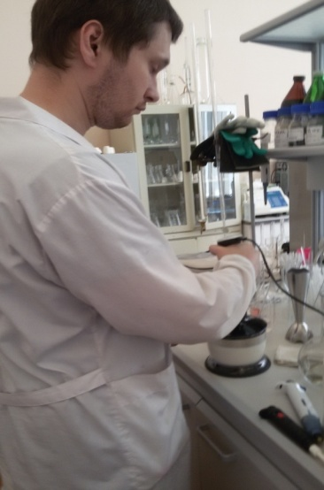
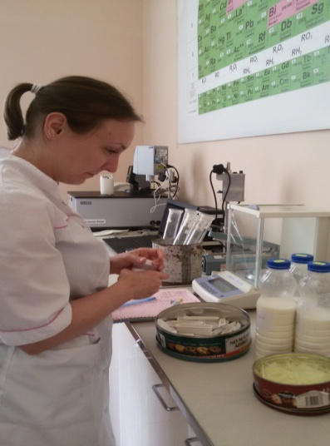
Повышение привлекательности технологического образования и карьеры
Привлечение молодежи к инновациям
Вовлечение молодых ученых, аспирантов и студентов в инновационную деятельность
Создание системы работы с объектами интеллектуальной собственности
Коммерциализация результатов НИОКР
Развитие государственно-частного партнерства
Развитие навыков патентования и защиты приоритетов

Slide 16
НИОКР вузов в интересах работодателя
Программы инновационного развития компаний
Технологические платформы
Кооперация вузов и организаций по созданию высокотехнологичного производства
Хоздоговора
Развитие инновационной инфраструктуры вузов
Развитие университетских технопарков
Создание молодежных инновационных центров
Создание малых предприятий

Slide 17
Требования к проектному обучению
Наличие задачи, приводящей к созданию нового продукта
разрабатываемый продукт и пути решения должны отличаться оригинальностью и новизной
результаты проекта должны представляться на выставках, семинарах и конференциях
Проект должен иметь возможность продолжения с целью коммерциализации результатов
участники проекта должны иметь перспективу создания собственного предприятия

Slide 18
Проектное обучение предусматривает разработку технологических проектов в области:
специализированной функциональной и обогащенной пищевой продукции;
биологических активных добавок к пище;
разработки новых рецептур и составов;
инновационных упаковочных материалов для сохранения качества пищевой продукции;
проекты сети предприятий индустрии питания.

Slide 19
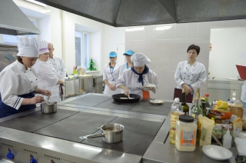
Внедрение методики World Skills в образовательный процесс
Организация практических занятий в соотвествии с методиками World Skills
Организация проведения чемпионатов между вузами по методикам World Skills

Slide 20
Спасибо за внимание!

